Slide 1
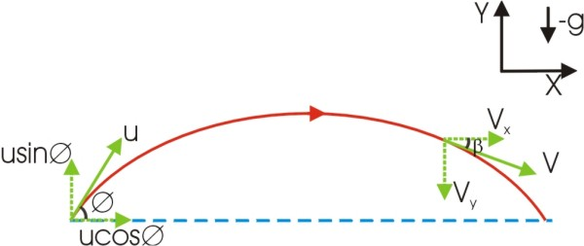
1.ศุภิสรายืนอยู่บนพื้นสนามราบ เขาเสริฟลูกวอลเล่บอลขึ้นไปในอากาศ ลูกวอลเล่ย์ลอยอยู่ในอากาศนาน 4 วินาที โดยไม่คิดแรงต้านของอากาศ ถ้าลูกวอลเล่ย์ไปได้ไกลในระดับ 60 เมตร ความเร็วที่ลูกวอลเล่ย์พุ่งออกไปขณะนั้นมีค่าเท่าใด
กำหนดให้ (sinθ)² +(cosθ)² = 1

Slide 2
เฉลย
1.พิจารณาในแนวดิ่ง
……….(1)

Slide 3
1.พิจารณาในแนวราบ
จะได้
(u_{y}sinθ)² +(u_{x}cosθ)² = (20)²+(15)²
u²(sin²θ + cos²θ) = 625
……….(2)
ในทางตรีโกณมิติ
(sin²θ + cos²θ) = 1
นำสมการ
(1)² +(2)²
u² = 625
u = 25 m/s

Slide 4
2.นักเล่นสเกตบอร์ดผาดโผน ต้องการจะแล่นสเกตบอร์ดให้ข้ามคลองซึ่งกว้าง 5 เมตร ไปยังฝั่งตรงข้าม ถ้าเขาแล่นสเกตบอร์ดด้วยอัตราเร็ว 10 เมตรต่อวินาที ก่อนพ้นฝั่งแรก เขาจะข้ามได้โดยไม่ชนฝั่งตรงข้าม h จะมีค่าได้มากที่สุดกี่เมตร
h
u
5 m
45º

Slide 5
เฉลย
1. หาเวลาในการเคลื่อนที่
2. หาความสูง h
usin45º
h
u
ucos45º
5 m
45º

Slide 6
1. หาเวลาที่ระเบิดตกถูกเรือ
2. หาระยะที่นักบินจะต้องกดปุ่มเมื่อเห็นเรืออยู่ห่างจากเครื่องบิน
S_{เครื่องบิน} - S_{เรือ}
-S_{เรือ}
S_{เครื่องบิน}

Slide 7
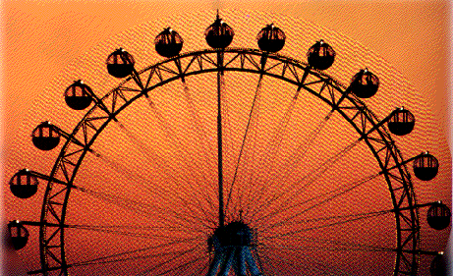
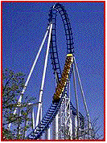
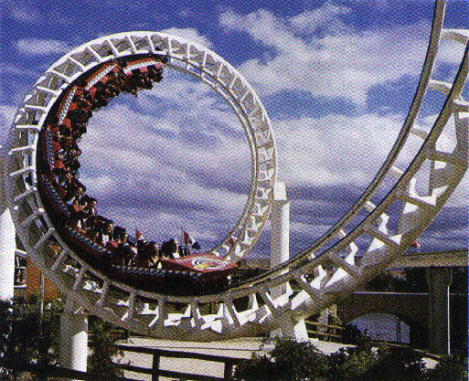

Slide 8
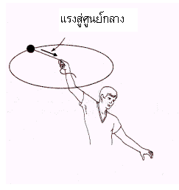
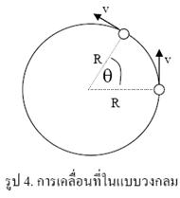

Slide 9
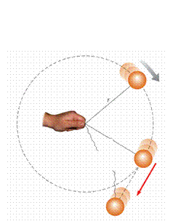
การเคลื่อนที่แบบวงกลม
การเคลื่อนที่ในแนววงกลม หมายถึง การเคลื่อนที่ ที่มีการเปลี่ยนแปลงความเร็วตลอดเวลา ถึงแม้อัตราเร็วจะคงที่ แต่เวกเตอร์ของความเร็วเปลี่ยนแปลง เช่น รถวิ่งบนถนนโค้ง รถมอเตอร์ไซต์ไต่ถัง การโคจรของดาวเทียมรอบโลก

Slide 10
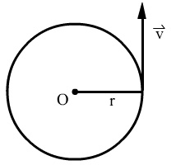
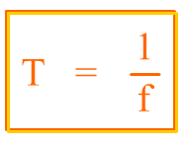
ปริมาณที่เกี่ยวข้องกับการเคลื่อนที่แบบวงกลมด้วยอัตราเร็วคงที่
1.คาบ (Period) "T" คือ เวลาที่วัตถุเคลื่อนที่ครบ 1 รอบ หน่วยเป็นวินาที่/รอบ หรือวินาที 2.ความถี่ (Frequency) "f" คือ จำนวนรอบที่วัตถุเคลื่อนที่ได้ภายในเวลา 1 วินาที หน่วยเป็นรอบ/วินาที หรือ เฮิรตซ์ (Hz)

Slide 11
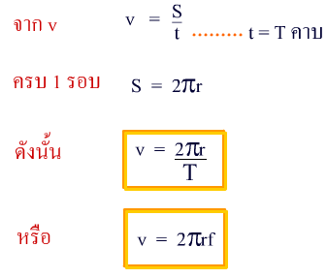
ความสัมพันธ์ระหว่าง อัตราเร็ว, คาบ และความถี่
วัตถุเคลื่อนที่เป็นวงกลมรอบจุด O มีรัศมี r ด้วยอัตราเร็วคงที่ เมื่อพิจารณาการเคลื่อนที่ครบ 1 รอบ

Slide 12
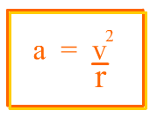
ความเร่งสู่ศูนย์กลาง (a)
วัตถุที่เคลื่อนที่เป็นวงกลมจะเกิดความเร่ง 2 แนว คือ ความเร็วแนวเส้นสัมผัสวงกลม และความเร่งแนวรัศมีหรือความเร่งสู่ศูนย์กลาง
ถ้าวัตถุเคลื่อนที่ด้วยอัตราเร็วคงที่ เช่น วงกลมในแนวระนาบ จะเกิดความเร่งสู่ศูนย์กลางเพียงแนวเดียว การที่วัตถุมีอัตราเร็วเท่าเดิม แต่ทิศทางเปลี่ยนแปลงตลอดเวลา ย่อมหมายความว่า ต้องมีความเร็วอื่นมาเกี่ยวข้องด้วย ความเร็วที่มาเกี่ยวข้องนี้จะพิสูจน์ได้ว่า มีทิศทางเข้าสู่จุดศูนย์กลางของการเคลื่อนที่ และความเร็วนี้เมื่อเทียบกับเวลาจะเป็นความเร่งซึ่งมีค่าแปรผันตรงกับความเร็วยกกำลังสองและแปรผกผันกับรัศมีความโค้ง

Slide 13
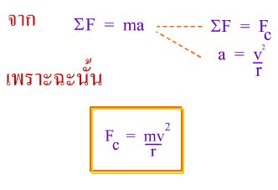
การหาแรงที่ทำให้วัตถุเคลื่อนที่แบบวงกลม
จากกฎการเคลื่อนที่ข้อที่สองของนิวตัน และการเคลื่อนที่แบบวงกลม แรงลัพธ์ที่มากระทำต่อวัตถุกับความเร่งของวัตถุจะมีทิศทางเดียวกัน คือทิศพุ่งเข้าหาจุดศูนย์กลาง ซึ่งเขียนเป็นสมการได้ว่า

Slide 14
อัตราเร็วเชิงมุม (Angular speed)
อัตราเร็วเชิงมุม คือ ค่ามุมที่จุดศูนย์กลางมีหน่วยเป็นเรเดียน กล่าวคือ “มุมการเคลื่อนที่ของวัตถุในแนววงกลมซึ่งถูกรัศมีกวาดได้ใน 1 วินาที” มีหน่วยเป็นเรเดียนต่อวินาที ถูกเขียนแทนด้วยสัญลักษณ์ โอเมกา (ω)
อัตราเร็วเชิงเส้น คือ ความยาวตามเส้นโค้งของวงกลมที่วัตถุเคลื่อนที่ได้ในเวลา 1 วินาที มีหน่วยเป็น เมตรต่อวินาที เขียนแทนด้วยสัญลักษณ์ (V)

Slide 15
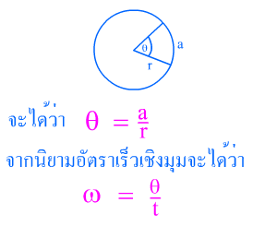
จากนิยามที่ว่า มุมการเคลื่อนที่ของวัตถุในแนววงกลมซึ่งถูกรัศมีกวาดได้ใน 1 วินาที
เมื่อ
a แทน ความยาวส่วนโค้งที่รองรับมุม (ระยะทางเชิงมุม)
r แทน รัศมีของส่วนโค้ง
θ แทน มุมที่จุดศูนย์กลางมีหน่วยเป็นเรเดียน
t แทน เวลาที่รัศมีกวาดได้ระยะทางเชิงมุม a

Slide 16
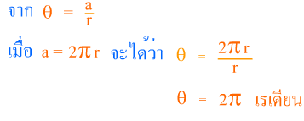
ความสัมพันธ์ระหว่างมุมในหน่วยองศากับเรเดียน
เมื่อพิจารณาวงกลม พบว่ามุมรอบจุดศูนย์กลางของวงกลมเท่ากับ 360 องศา โดยส่วนโค้งที่รองรับมุมก็คือเส้นรอบวงนั้นเอง

Slide 17
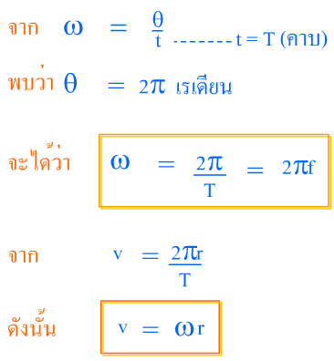
มุม 360 องศา เทียบเท่ากับมุม 2π เรเดียน เมื่อพิจารณาวัตถุเคลื่อนที่แบบวงกลมด้วยอัตราเร็วคงที่ครบ 1 รอบพอดี

Slide 18
ตัวอย่างที่ 1 อนุภาคหนึ่งกำลังเคลื่อนที่ด้วยอัตราเร็วเชิงมุม 10 เรเดียนต่อวินาที ถ้าวงกลมของการเคลื่อนที่มีรัศมี 1.5 เมตร จงหา
1.อัตราเร็วเชิงเส้น
2.ความเร่งสู่ศูนย์กลาง
วิธีทำ
1.อัตราเร็วเชิงเส้น v = ωr
2.ความเร่งสู่ศูนย์กลาง a = v²/r
a = ω²r

Slide 19
ตัวอย่างที่ 2 อนุภาคหนึ่งเคลื่อนที่เป็นวงกลม มีคาบของการหมุน = 0.2 วินาทีต่อรอบ ถ้าอนุภาคมีรัศมีของการเคลื่อนที่ 0.7 เมตร จงหา
1.ความถี่ของการหมุนของอนุภาค
2.ความเร็วของอนุภาค
3.ความเร่งของอนุภาค
วิธีทำ
1.ความถี่ของการหมุน f = 1/T
2.ความเร็วของอนุภาค v = ωr = 2πr/T
3.ความเร่งสู่ศูนย์กลาง a = v²/r

Slide 20
ตัวอย่างที่ 3 วัตถุหนึ่งมีมวล 1 กิโลกรัม ผูกกับเชือกแล้วแกว่งให้รัศมียาว 1 เมตร จับปลายข้างหนึ่งของเชือกเหวี่ยงเชือกให้มวล 1 กิโลกรัม เคลื่อนที่เป็นวงกลมตามแนวราบ ด้วยอัตราเร็วคงที่ 120 รอบต่อนาที จงหา
1.ความเร่งสู่ศูนย์กลาง
2.แรงตึงของเส้นเชือก
วิธีทำ
1.ความเร่งสู่ศูนย์กลาง v = ωr = 2πrf
a = v²/r
a = (2πrf)²/r = (2πf)².r
2.แรงตึงของเส้นเชือก F = ma
T = ma

Slide 21
a. หัวจับของเครื่องกลึงมีเส้นผ่านศูนย์กลาง 0.15 เมตร หมุนได้ 750 รอบ ใน 1 นาที จงหาความเร็วในแนวสัมผัสของหัวจับ
b. ถ้าความเร็วในแนวเส้นสัมผัสของชิ้นงานเท่ากับ 0.60 เมตรต่อวินาที จงหาความเร็วเชิงมุมของชิ้นงานเป็นรอบต่อนาที ถ้าชิ้นงานมีเส้นผ่านศูนย์กลาง 0.05 เมตร
a. จาก
จาก

Slide 22
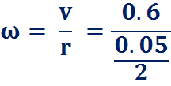
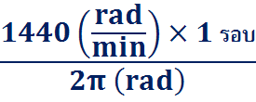
b. จาก
หาความเร็วรอบต่อนาที โดยแปลงจาก ω = 24 rad/sec ให้อยู่ในหน่วย rad/min จะได้ ω = 1440 rad/min
หาจำนวนรอบ
ถ้า 2 rad = 1 รอบ
แล้ว 1440 rad/min =

Slide 23
ตัวอย่างที่ 4 อนุภาคหนึ่งเคลื่อนที่เป็นวงกลมรัศมี 2 เมตร คาบของการเคลื่อนที่เป็นวงกลมเท่ากับ 0.2 วินาที จงหา
1.ความเร็วเชิงเส้นของอนุภาค
2.ความเร็วเชิงมุมของอนุภาค
3.ความถี่ของการเคลื่อนที่เป็นวงกลม
ตัวอย่างที่ 5 ความเร่งสู่จุดศูนย์กลางของอนุภาคหนึ่ง ซึ่งอยู่ที่ขอบนอกสุดของล้อรัศมี 6 เมตร เป็น 125 เมตร/วินาที² จงหาความเร็วของอนุภาคเป็นรอบ/นาที
ตัวอย่างที่ 6 จุดๆ หนึ่ง เคลื่อนที่เป็นวงกลมด้วยความเร็ว 20 เมตร/วินาที ปรากฏว่าเกิดความเร่งสู่จุดศูนย์กลาง 40 เมตร/วินาที² จงหารัศมีของการเคลื่อนที่
ตัวอย่างที่ 7 จานเสียงหมุนด้วยความเร็ว 78 รอบ/นาที เมื่อเอาวัตถุชิ้นหนึ่งวางไว้ห่างจากจุดศูนย์กลาง 8 ซ.ม. วัตถุจะไถลพอดี จงหา ส.ป.ส.ความเสียดทานระหว่างวัตถุนั้นกับจานเสียง

Slide 24
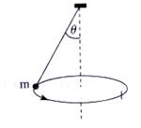
การเคลื่อนที่แบบวงกลมในแนวราบ

Slide 25
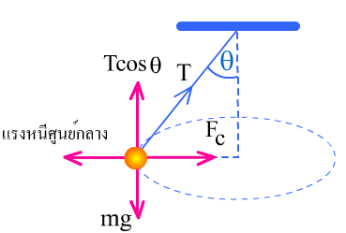
ตัวอย่างการเกิดการเคลื่อนที่เป็นวงกลมในแนวราบ
เชือกเบายาว L ปลายข้างหนึ่งติดวัตถุมวล m อีกปลายตรึงแน่นแกว่งให้วัตถุเคลื่อนที่เป็นวงกลมในแนวราบ รัศมี r ด้วยอัตราเร็วคงที่ v และเชือกทำมุม θ กับแนวระดับดังรูป

Slide 26
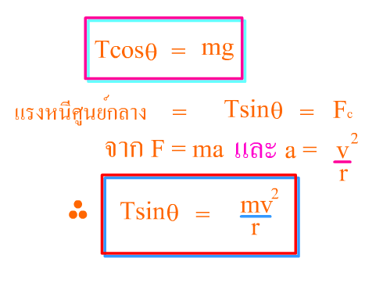
ขณะมวล m เคลื่อนที่เป็นวงกลมในแนวราบ ได้รับแรงกระทำ 2 แรงคือ แรงตึงเชือกและน้ำหนังของวัตถุ
เมื่อแตกแรงต่าง ๆ แล้วจะได้

Slide 27
การเคลื่อนที่แบบวงกลมในแนวดิ่ง

Slide 28
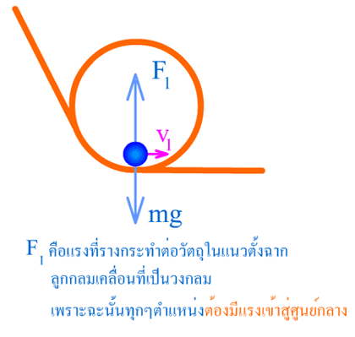
พิจารณาลูกกลมโลหะ ซึ่งเคลื่อนที่ตามรางเรียบรูปวงกลมในแนวดิ่ง โดยเคลื่อนที่รอบด้านในของวงกลม เส้นทางการเคลื่อนที่ของลูกกลมโลหะจะเป็นแนววงกลมในระนาบดิ่ง
ทุก ๆ ตำแหน่งที่ลูกกลมโหละจะต้องมีแรงสู่ศูนย์กลาง เพื่อเปลี่ยนทิศทางความเร็วของลูกกลมโลหะให้เคลื่อนที่เป็นวงกลม
แรงสู่ศูนย์กลางนี้เกิดจากรางออกแรงดันลูกกลมโลหะ ซึ่งเป็นแรงปฏิกิริยาของรางที่โต้ตอบกับแรงที่ลูกกลมโลหะออกแรงดันราง และแรงสู่ศูนย์กลางบางช่วงจะมาจากแรงโน้มถ่วงที่กระทำต่อลูกกลมโลหะ

Slide 29
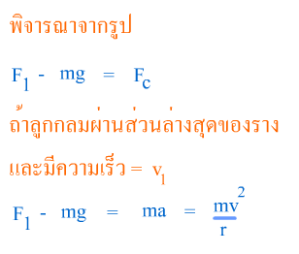

Slide 30
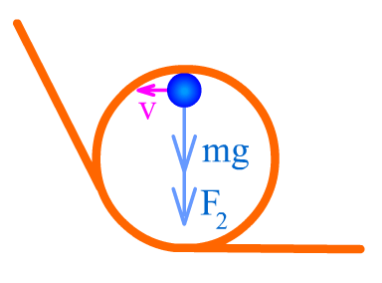
ในกรณีลูกกลมโลหะมวล m อยู่ ณ ตำแหน่งล่างสุดของรางที่มีรัศมีความโค้ง r ให้แรงที่รางดันลูกกลมโลหะในแนวตั้งฉากกับผิวของรางเท่ากับ F และแรงที่โลกดึงดูดลูกกลม คือ mg แรงลัพธ์ของแรงทั้งสองคือ แรงสู่ศูนย์กลาง

Slide 31
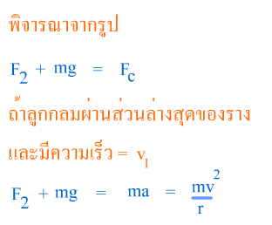
ถ้าลูกกลมอยู่ ณ ตำแหน่งสูงสุด จะได้

Slide 32
ตัวอย่างที่ 4 มวล 2 กก. ผูกติดปลายข้างหนึ่งของเส้นเชือกยาว 4 เมตร แล้วแกว่งเส้นเชือกให้มวล 2 กก. เคลื่อนที่เป็นวงกลมในแนวดิ่ง ถ้าที่จุดสูงสุดแรงดึงของเส้นเชือกเป็นศูนย์ จงหาว่าที่จุดต่ำสุดแรงดึงของเส้นเชือกเป็นเท่าใด ถ้าอัตราเร็วของมวล 2 กก คงที่ตลอด
จุดสูงสุด
v
T₁
mg
T₂
v
จุดต่ำสุด
mg

Slide 33
จุดสูงสุด
จุดต่ำสุด
v
T₁
mg
T₂
v
นักเรียนทำเอง
mg
; T₁ = 0

Slide 34
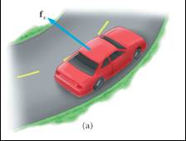
การเคลื่อนที่บนทางโค้ง
ขณะรถเลี้ยวโค้ง บนถนนโค้งราบ ซึ่งมีแนวทางการเคลื่อนที่ เป็นส่วนโค้งของวงกลมดังรูป ดังนั้นต้องมีแรงสู่ศูนย์กลางกระทำต่อวัตถุ เมื่อพิจารณาแรงกระทำต่อรถในแนวระดับพบว่าขณะรถเลี้ยว พยายามไถลออกจากโค้ง จึงมีแรงเสียดทาน ที่พื้นกระทำต่อล้อรถในทิศทาง พุ่งเข้าในแนวผ่านศูนย์กลางความโค้ง ดังนั้น แรงเสียดทาน = แรงสู่ศูนย์กลาง

Slide 35
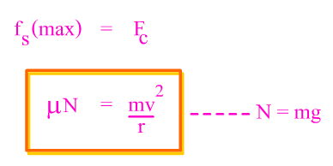
ถ้ารถเลี้ยวด้วยอัตราเร็วสูงสุดได้ปลอดภัย

Slide 36
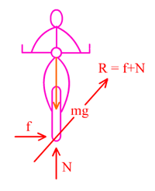
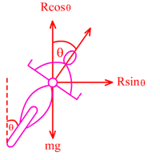
การหามุมเอียงของรถจักรยานยนต์ขณะเลี้ยว
ขณะเลี้ยวรถแรงกระทำต่อรถมี mg, N และ f ซึ่งแรง N และ f รวมกันได้ เป็นแรงลัพธ์ R C.M.(จุดศูนย์กลางมวล) จะก่อให้เกิดโมเมนต์ ทำให้รถคว่ำขณะเลี้ยวดังรูป ถ้าไม่ต้องการให้รถคว่ำต้องเอียงรถ ให้จุดศูนย์กลางของมวล ผ่านแนวแรง R ขณะเลี้ยว รถจึงเลี้ยวได้โดยปลอดภัยไม่พลิกคว่ำดังรูป

Slide 37
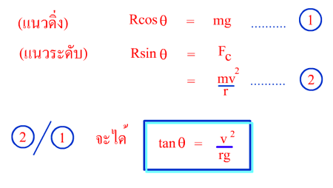
ถ้าเลี้ยวรถด้วยอัตราเร็วสูงสุด พบว่า

Slide 38
ไม่ว่ารถจักรยานยนต์เลี้ยวโค้งแล้วเอียงรถ หรือ รถจักรยานยนต ์เลี้ยวโค้งบนพื้นเอียงลื่น มุม Ѳ ที่เกิดจากการเอียงของทั้งสองกรณี คือ มุมเดียวกัน ใช้สูตรเดียวกันคือ

Slide 39
การเคลื่อนที่ของรถบนถนนโค้ง
(พื้นราบปกติ)

Slide 40
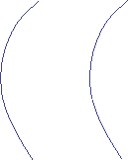
หลักการที่นักเรียนจะต้องทราบในเรื่องรถเคลื่อนที่บนทางโค้ง
N
จากกฎข้อที่ 2 ของนิวตัน
แรงที่กระทำกับวัตถุจะมีทิศเดียวกับความเร่ง
∑F = ma
∑F_{c} = ma_{c}
= m(v²/R )
f = m(v²/R )
µN = m(v²/R )
µmg = m(v²/R )
v² = µRg
R
F_{c} = f = µN
mg
สรุป แรงเสียดทานจะทำหน้าที่เป็นแรงสู่ศูนย์กลาง ซึ่งทำให้การเคลื่อนที่ของรถบนพื้นไม่ลื่นไถลออกนอกทางโค้ง

Slide 41
1. รถคันหนึ่งเลี้ยวโค้งบนถนนราบด้วยรัศมีความโค้ง 25 เมตร ถ้าค่า ส.ป.ส.ความเสียดทานระหว่างยางรถกับถนนเป็น 0.4 รถคันนี้จะเลี้ยวโค้งได้ด้วยอัตราเร็วมากที่สุดเท่าใด จึงจะไม่ไถล
วิธีทำ วาดรูปตามโจทย์
พิจารณาแรงที่กระทำต่อรถ
สมดุลในแนวดิ่ง คือ N = mg ……..(1)
ในแนวราบเป็นแนวเข้าสู่ศูนย์กลางวงกลม
พิจารณาในแนวราบซึ่งมีการเคลื่อนที่ ∑F = ma
F_{c} = ma_{c}
f = mv²/R ……..(2)
แต่ f = µN = µmg แทนใน (1)
จะได้ µmg = mv²/R
N
f
mg

Slide 42
2. ถนนราบโค้ง มีรัศมีความโค้ง 100 เมตร ถ้า ส.ป.ส.ความเสียดทานระหว่างยางกับถนนของรถคันหนึ่งมีค่าเท่ากับ 0.4 รถคันนี้จะเลี้ยวโค้งได้ด้วยความเร็วสูงสุด(กิโลเมตรต่อชั่วโมง)เท่าใด จึงจะไม่ไถลออกนอกโค้ง
วิธีทำ วาดรูปตามโจทย์
พิจารณาแรงที่กระทำต่อรถ
สมดุลในแนวดิ่ง คือ N = mg ……..(1)
ในแนวราบเป็นแนวเข้าสู่ศูนย์กลางวงกลม
พิจารณาในแนวราบซึ่งมีการเคลื่อนที่ ∑F = ma
F_{c} = ma_{c}
f = mv²/R ……..(2)
แต่ f = µN = µmg แทนใน (2)
จะได้ µmg = mv²/R
N
f
mg

Slide 43
ทำหน่วย เมตรต่อวินาที ให้เป็นกิโลเมตรต่อชั่วโมง
จะได้
ดังนั้น V = km/hr

Slide 44
แบบฝึกหัด (ในคาบ)
1. รถยนต์มวล 900 kg วิ่งมาตามถนนตรงในแนวระดับด้วยอัตราเร็ว 72 km/hr ได้ชะลอความเร็วลงอย่างสม่ำเสมอก่อนถึงทางโค้งราบเป็นเวลา 3 วินาที จึงวิ่งได้อย่างปลอดภัย อยากทราบว่า ระยะทางตั้งแต่เริ่มลดความเร็วจนถึงทางโค้งนั้นเป็นเท่าใด ถ้าทางโค้งราบนั้นมีรัศมีความโค้ง 150 m และแรงเสียดทานระหว่างยางรถยนต์กับถนนในแนวรัศมีความโค้งเป็น 600 N
วิธีทำ วาดรูปตามโจทย์
u
R = 150m
_{V}

Slide 45
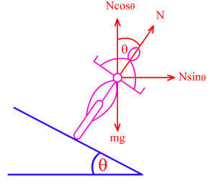
การเคลื่อนที่ของรถบนทางโค้งเอียงลื่น
(พื้นเอียงทำมุม θ กับแนวระดับ)

Slide 46
รถวิ่งบนทางโค้งเอียงลื่น
จากการเลี้ยวรถบนถนนทางโค้งราบพบว่า รถจะเลี้ยวได้เร็วหรือช้า อย่างปลอดภัย ขึ้นอยู่กับค่าสัมประสิทธิ์ ของความเสียดทานระหว่างพื้นกับล้อ ถ้ามีมากรถเลี้ยวได้ด้วยอัตราเร็วสูง แต่ถ้ามีน้อย รถเลี้ยวด้วยอัตราเร็วต่ำและถ้าสัมประสิทธิ์ ของความเสียดทานระหว่าง พื้นเอียงกับล้อเป็นศูนย์ รถไม่สามารถเลี้ยวโค้งได้เลย ดังนั้นจึงมีการแก้ไขโดยการเอียงพื้นถนน เพื่ออาศัยแรงปฏิกิริยาที่พื้นกระทำต่อรถเป็นแรงสู่ศูนย์กลาง โดยไม่อาศัยแรงเสียดทาน ดังภาพก่อนหน้า

Slide 47
หลักการที่นักเรียนจะต้องทราบในเรื่องรถเคลื่อนที่บนทางโค้งเอียง แยกได้เป็น 2 กรณี คือ
กรณีที่ 1 วัตถุเคลื่อนที่บนทางโค้งเอียงลื่น
หลักการ
1. แตกแรงทั้งหมดให้อยู่ในระบบพิกัดฉาก
2. จะพบว่า มีแรงสู่ศูนย์กลาง คือ Nsinθ
3. ตามกฎข้อที่ 2 ของนิวตัน วัตถุเคลื่อนที่เป็นวงกลม ดังนั้น ความเร่งที่เกิดขึ้นคือ ความเร่งเข้าสู่ศูนย์กลาง
µ = 0
4. แทนค่าในกฎข้อที่ 2 ของนิวตัน ได้ดังนี้

Slide 48
จากภาพ
สมดุลของวัตถุที่อยู่บนพื้นเอียงคือ
………….(1)
………….(2)
นำ (1) หาร (2)
จะได้

Slide 49
การเคลื่อนที่ของรถจักรยานยนต์ขณะเลี้ยว
การหามุมเอียง (θ) ของรถจักรยานยนต์ขณะเลี้ยว
ขณะเลี้ยวรถแรงกระทำต่อรถมี mg, N และ f ซึ่งแรง N และ f รวมกันได้ เป็นแรงลัพธ์เข้าสู่ศูนย์กลาง จะก่อให้เกิดโมเมนต์ ทำให้รถคว่ำขณะเลี้ยวดังรูป ถ้าไม่ต้องการให้รถคว่ำต้องเอียงรถ ให้จุดศูนย์กลางของมวล ผ่านแนวแรง R(รัศมีซึ่งเป็นแรงเข้าสู่ศูนย์กลาง) ขณะเลี้ยว รถจึงเลี้ยวได้โดยปลอดภัยไม่พลิกคว่ำ

Slide 50
กรณีที่ 2 วัตถุเคลื่อนที่บนทางโค้งเอียงที่มีความเสียดทาน
ประเภทที่ 1 รถอยู่แบบกลางๆ กล่าวคือ เกือบไถลออกนอกทางโค้งและเกือบจะไถลเข้าภายในโค้ง(กรณีนี้ถือว่า ถึงแม้พื้นจะมีความเสียดทาน แต่ในทางฟิสิกส์นั้น ถือว่าไม่มีแรงเสียดทาน)
µ ≠ 0

Slide 51
จากภาพ
สมดุลของวัตถุที่อยู่บนพื้นเอียงคือ
………….(1)
………….(2)
นำ (1) หาร (2)
จะได้

Slide 52
สรุป ในกรณีที่ 1
ไม่ว่ารถจักรยานยนต์เลี้ยวโค้งแล้วเอียงรถ หรือ รถจักรยานยนต ์เลี้ยวโค้งบนพื้นเอียงลื่น มุม θ ที่เกิดจากการเอียงของทั้งสองกรณีคือมุมเดียวกัน ใช้สูตรเดียวกันคือ

Slide 53
ประเภทที่ 2 รถเกือบจะไถลออกนอกทางโค้ง (กรณีนี้จะพบบ่อยในชีวิตประจำวัน เช่น รถที่วิ่งหลุดโค้งทำให้เสียหลักแล้วแฉลบออกนอกข้างทาง)
µ ≠ 0
µN cos θ
f = µN
µN sin θ

Slide 54
จากภาพ
สมดุลของวัตถุที่อยู่บนพื้นเอียงคือ
………….(1)
………….(2)
นำ (2) หาร (1)
จะได้

Slide 55
ตัวอย่าง ทรงกลม A และ B วางอยู่บนระนาบระดับ เมื่อเริ่มต้นเคลื่อนที่พร้อมกัน ทรงกลม A เคลื่อนที่เป็นแนววงกลมด้วยอัตราเร็วคงที่ ส่วนทรงกลม B ถูกแรงดีดให้เคลื่อนที่ขึ้นไปในแนวดิ่งด้วยอัตราเร็วเริ่มต้น 25 เมตรต่อวินาที ถ้าทรงกลม B ตกถึงพื้นระนาบ เมื่อทรงกลม A เคลื่อนที่ครบ 1 รอบพอดี ทรงกลม A เคลื่อนที่ด้วยอัตราเร็วเชิงมุมกี่เรเดียนต่อวินาที
u = 25
A
B

Slide 56
วิธีทำ โจทย์กำหนด การกระจัด s = 0
หาเวลาที่วัตถุ B ตกถึงพื้น t = ?
ในเวลาเดียวกันกับที่วัตถุ B ตกถึงพื้น วัตถุ A ก็เคลื่อนที่หมุนครบรอบพอดี
จาก

Slide 57
การทำโจทย์เรื่องแรงสู่ศูนย์กลาง
1. หาแรงลัพธ์ของแรงสู่ศูนย์กลาง
2. หาความเร็วของอนุภาคขณะที่ต้องหาค่าที่ต้องการทราบใดๆ
3. ใช้สมการ F = mv²/r เมื่อ F คือ แรงลัพธ์สู่จุดศูนย์กลางของวงกลม m คือ มวลที่เคลื่อนที่เป็นวงกลมด้วยความเร็ว v รัศมีวงกลม r

Slide 58
1. จงหาแรงเข้าสู่ศูนย์กลางของรถมวล 1200 กิโลกรัม กำลังเลี้ยวโค้งที่มีรัศมีความโค้ง 40 เมตร ด้วยความเร็ว 25 กิโลเมตรต่อชั่วโมง
2. โลกหมุนรอบดวงอาทิตย์เป็นวงรี แต่เนื่องจากมีขนาดใหญ่มากจนประมาณได้ว่าเป็นวงกลม ด้วยอัตราเร็วคงที่ 30 กิโลเมตรต่อวินาที ถ้ารัศมีวงโคจรมีค่า 1.49 x 10⁸ กิโลเมตร จงหาความเร่งของโลกที่เข้าหาดวงอาทิตย์
3. รถแข่งคันหนึ่งวิ่งมาด้วยความเร็วคงที่แล้วเลี้ยวโค้ง รัศมีความโค้งเป็น 400 เมตร จงหาอัตราเร็วสูงสุดของรถแข่งที่จะเลี้ยวโค้งได้โดยไม่ลื่นไถล ถ้าความเร่งเข้าสู่ศูนย์กลางของรถมีค่าได้ไม่เกิน 0.8 m/s²
4. รัศมีของโลกเท่ากับ 6.3 x 10⁶ m หมุนรอบตัวเอง 1 รอบ ใช้เวลา 24 ชั่วโมง ความเร่งในแนวรัศมีของวัตถุที่วางอยู่บนผิวโลกบริเวณเส้นศูนย์สูตร มีค่าเป็นเท่าใด

Slide 59
5. วัตถุผูกติดปลายเชือกเส้นหนึ่ง จากนั้นแกว่งเป็นวงกลมสม่ำเสมอตามแนวราบแบบฐานกรวย ถ้ารัศมีของการแกว่งเป็นวงกลมยาว 30 เซนติเมตร และมวลของวัตถุหนัก 0.5 กิโลกรัม เส้นเชือกยาว 50 เซนติเมตร จงหาว่าอัตราเร็วเชิงมุมของการแกว่งเป็นกี่เรเดียนต่อวินาที
6. เหรียญห้าบาทวางอยู่ที่ระยะ 20 เซนติเมตร จากศูนย์กลางแผ่นเสียง ถ้าสัมประสิทธิ์ความเสียดทานสถิต ระหว่างเหรียญและแผ่นเสียงเป็น 0.125 จงคำนวณหาจำนวนรอบที่มากที่สุดใน 1 วินาที ที่แผ่นเสียงหมุนแล้วเหรียญยังคงอยู่นิ่งเทียบกับแผ่นเสียง
7. ทองคำก้อนหนึ่งวางอยู่บนแผ่นจานราบที่หมุนได้ในแนวระดับ สัมประสิทธิ์แรงเสียดทานสถิตระหว่างทองคำกับแผ่นจานเท่ากับ 0.8 และวางอยู่ที่ระยะ 0.2 เมตร จากจานหมุน ถ้าไม่ต้องการให้วัตถุไถลขณะที่จานกำลังหมุน จานหมุนจะต้องหมุนด้วยความเร็วเชิงมุมเท่าใด

Slide 60
8. รถยนต์มวล 1000 กิโลกรัม ถ้าวิ่งเลี้ยวโค้งบนถนนซึ่งมีรัศมีความโค้ง 100 เมตร ด้วยอัตราเร็ว 36 กิโลเมตรต่อชั่วโมง จะต้องการแรงสู่ศูนย์กลางขนาดเทียบเท่ากับน้ำหนักของมวลกี่กิโลกรัม

Slide 61
การเคลื่อนที่ของดาวเคราะห์
(และกฎการเคลื่อนที่ดาวเคราะห์ของเคปเลอร์)

Slide 62
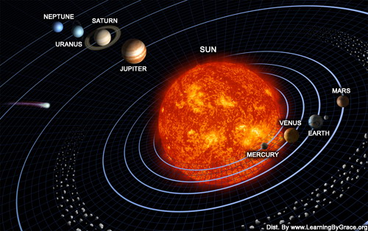
การเคลื่อนที่ของดาวเคราะห์

Slide 63
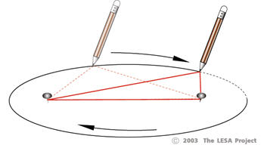
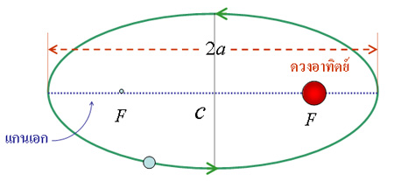
การสร้างวงรี สามารถทำได้โดย 2 วิธีคือ วิธีขึงเชือก สร้างสามเหลี่ยมระหว่างจุดโฟกัส 2 จุดและปลายดินสอ จากนั้นลากดินสอรอบจุดโฟกัส โดยให้เส้นเชือกตรึงอยู่ตลอดเวลา ดังภาพ และวิธีภาคตัดกรวย

Slide 64
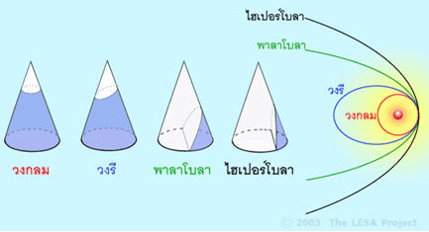
วิชาเรขาคณิตวิเคราะห์เรื่อง ภาคตัดกรวย

Slide 65
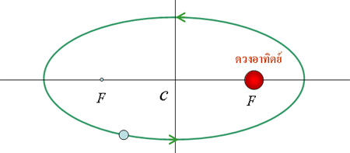
กฎข้อ 1 ดาวเคราะห์โคจรรอบดวงอาทิตย์เป็นวงรี โดยมีดวงอาทิตย์อยู่ที่จุดโฟกัส ณ จุดใดจุดหนึ่ง ตำแหน่งที่ดาวเคราะห์อยู่ใกล้ดวงอาทิตย์ที่สุดเรียกว่า Perihelion และตำแหน่งที่ดาวเคราะห์อยู่ไกลดวงอาทิตย์ที่สุดเรียกว่า Aphelion

Slide 66
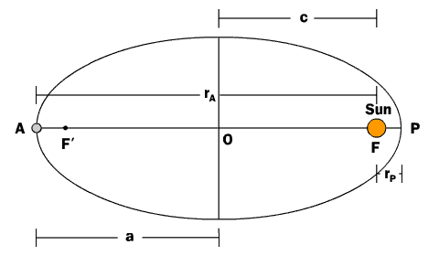
จากรูป
r_{A} คือระยะทางจากจุดโฟกัส ไปจนถึงขอบที่ไกลที่สุด (Aphelion)
r_{A} = a + c r_{P} คือระยะทางจากจุดโฟกัส ไปจนถึงขอบที่ใกล้ที่สุด (Perihelion)
r_{P} = a - c

Slide 67
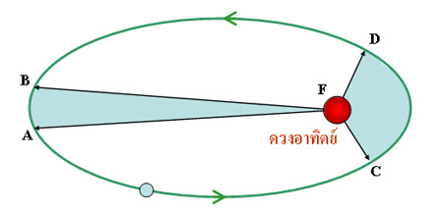
กฎข้อ 2 เส้นที่ลากเชื่อมต่อระหว่างดาวเคราะห์กับดวงอาทิตย์ จะกวาดที่พื้นที่เท่ากันในเวลาเท่ากัน บางครั้งเราก็เรียกกฎข้อที่ 2 นี้ว่า กฎพื้นที่เท่ากัน หมายความว่า เมื่อดาวเคราะห์อยู่ไกลดวงอาทิตย์จะเคลื่อนที่ช้ากว่าช่วงที่อยู่ใกล้ดวงอาทิตย์

Slide 68
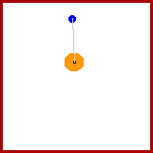
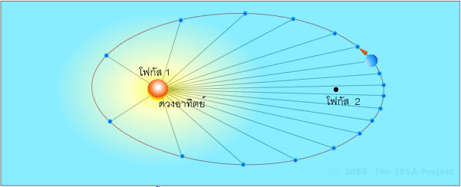
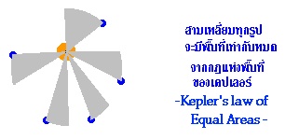

Slide 69
กฎข้อ 3 คาบการโคจรรอบดวงอาทิตย์ของดาวเคราะห์ยกกำลังสอง จะแปรตามกับระยะห่างของดาวเคราะห์ถึงดวงอาทิตย์ยกกำลังสาม
หมายความว่า ยิ่งดาวเคราะห์อยู่ห่างจากดวงอาทิตย์เท่าไหร่ ก็ยิ่งโคจรรอบดวงอาทิตย์ช้าลง
เมื่อนำค่ายกกำลังสองของคาบวงโคจรของดาวเคราะห์ (p²) มาหารด้วย ค่ากำลังสามของระยะห่างจากดวงอาทิตย์ a³ จะได้ค่าคงที่เสมอ (p²/a³ = k, เมื่อ k เป็นค่าคงที่) มิว่าจะเป็นดาวเคราะห์ดวงใดก็ตาม กฎข้อที่ 3 นี้เรียกว่า “กฎฮาร์มอนิก” (Harmonic Law)

Slide 70
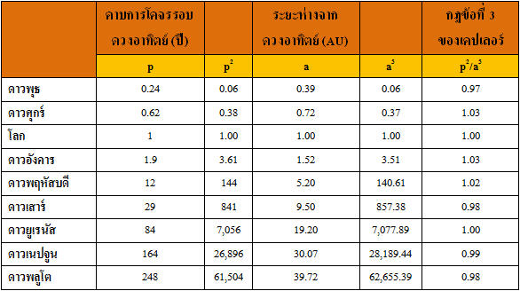
ระยะทาง 1 หน่วยดาราศาสตร์ หรือ 1 AU (Astronomical Unit) เท่ากับระยะทางเฉลี่ยจากโลกไปยังดวงอาทิตย์ หรือ 149,600,000 ล้านกิโลเมตร

Slide 71
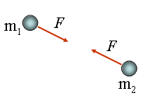
กฎแรงดึงดูดระหว่างมวลของนิวตัน
จากการศึกษากฎของเคปเลอร์ นิวตันเสนอทฤษฎีแรงดึงดูดระหว่างมวล หรือที่เรียกว่า กฎความโน้มถ่วงสากล (Newton’s law of universal gravitation)
ให้ m₁ และ m₂ เป็นมวลสองก้อนอยู่ห่างกันเป็นระยะทาง ขนาดของแรงดึงดูดระหว่างมวลที่กระทำต่อมวลทั้งสองก้อนคือ

Slide 72
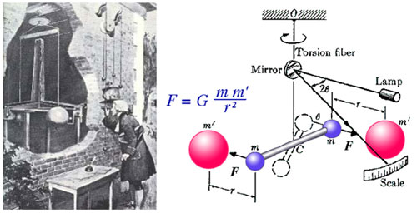
gravitational constant : G
Sir Henry Cavendish ได้ทำการทดลองวัดค่า G ไว้ตั้งแต่ปี พ.ศ. 2341 โดยใช้ดุลการบิด (torsion balance)

Slide 73
ตัวอย่าง จงคำนวณหาแรงโน้มถ่วง
1.ระหว่างลูกโบว์ลิ่ง 2 ลูก ซึ่งมีมวล 7.3 กิโลกรัม
วางห่างกัน 0.65 เมตร
2.ระหว่างโลกกับดวงจันทร์ เมื่อ ระยะทางจากโลกถึงดวงจันทร์เท่ากับ 38 x 10⁷ m และมวลของโลก = 5.97 x 10²⁴ kg ดวงจันทร์มีมวล = 7.33 x 10²² kg

